Slide 1
Luku 7
Renessanssi

Slide 2
Avaa renessanssimaalaus
Tehtävät
1. Tarkastele ensin esimerkkinä kuvanavausta Jan van Eyck: Arnolfinin perheestä (1434).

Slide 3
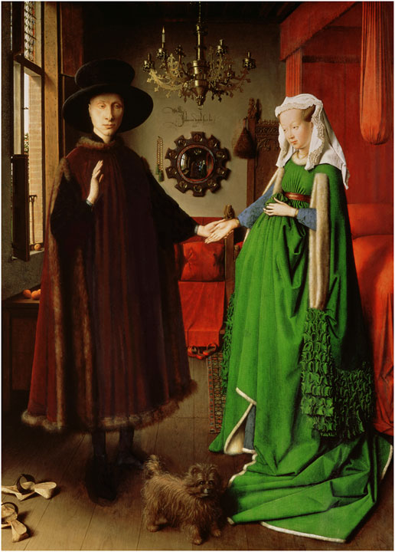
Jan Van Eyck: Arnolfnin perhe (s. 72)

Slide 4
Jan van Eyck oli 1400-luvun kuuluisin alankomaalainen taidemaalari
alankomaalaiset taiteilijat kuvasivat erityisesti porvariston elämää
Flanderi oli Euroopan vauraimpia alueita
kaupunkikulttuurin kehitys ja porvariston voimistuminen heijastuivat taiteisiin
Jan van Eyck työskenteli Burgundin herttuan Filip Hyvän palveluksessa, joka oli aikansa huomattavampia mesenaatteja

Slide 5
Tutki maalausta. Mitä renessanssille tyypillisiä piirteitä havaitset?
öljyvärimaalaus
keskeisperspektiivi
signeeraus
yksityiskohtien runsaus ja niiden tarkka kuvaus
valon ja varjon vaihtuminen

Slide 6
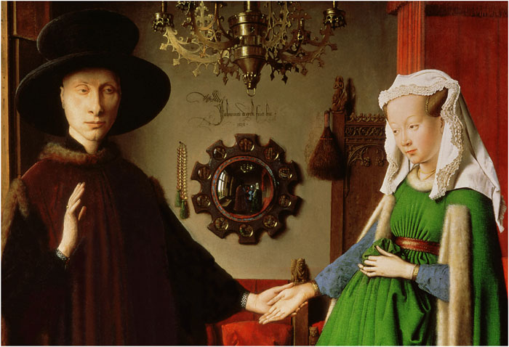
maalauksen keskipisteenä on pariskunta Giovannin Arnolfini ja kihlattu Giovanna Cenami
ilmeisesti kyseessä on vihkiseremonia

Slide 7
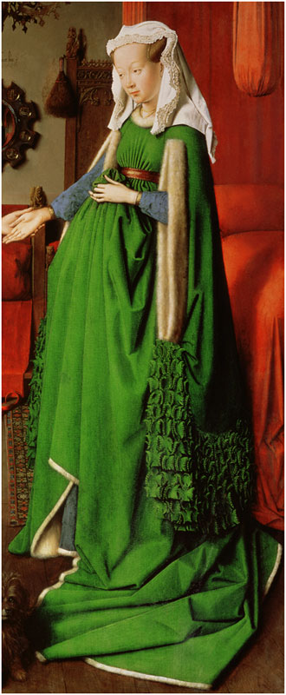
morsian on kuvattu pää hieman kallellaan kuuntelemassa puolisoaan
vihreä puku symboloi hedelmällisyyttä
morsian on ilmeisesti raskaana

Slide 8
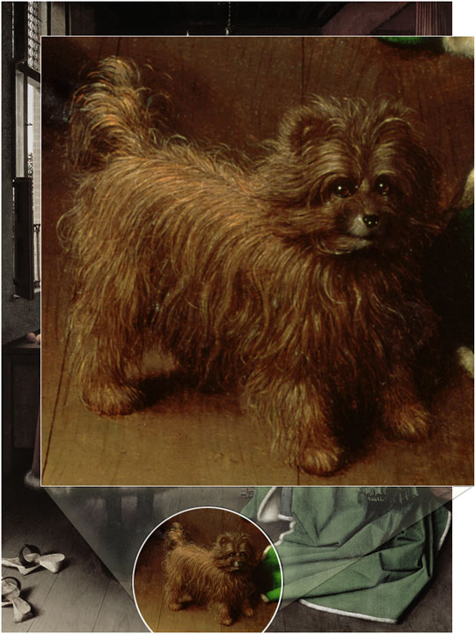
van Eyck oli mestari kuvaamaan asioita pikkutarkasti
koira symboloi uskollisuutta
turkissa hopeanhohtoisia karvatupsuja

Slide 9
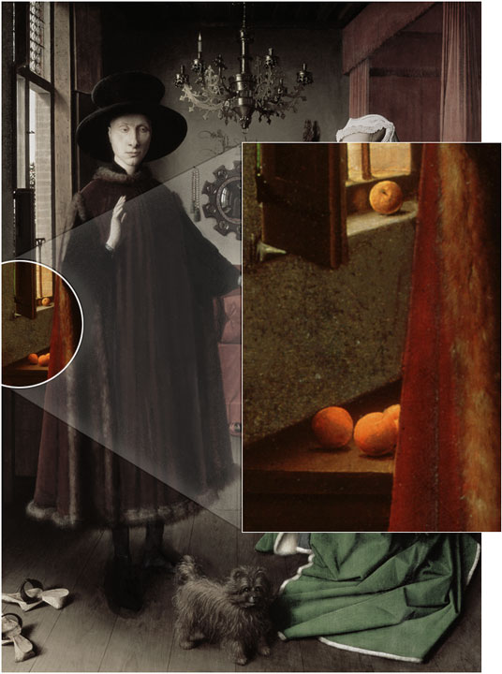
appelsiinit olivat ylellisyystavaraa 1400-luvun lopulla ja ne korostavat pariskunnan varallisuutta
hedelmän pyöreä muoto syntyy valon ja varjon vaihtelusta

Slide 10
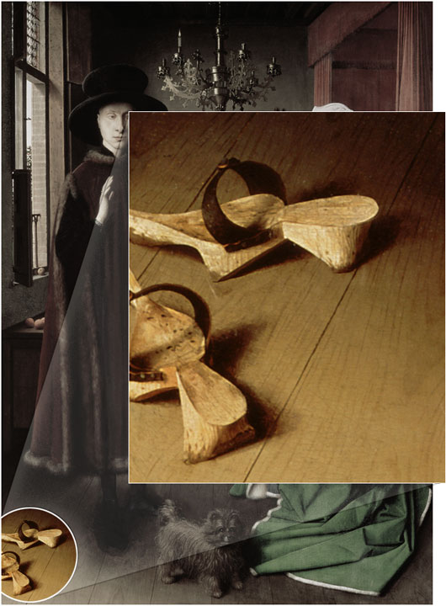
puukengät korostavat sulhasen varallisuutta ja korkeaa yhteiskunnallista asemaa
Herttua Filip hyvä ja hänen hoviseurueensa käyttivät samanlaisia puukenkiä

Slide 11
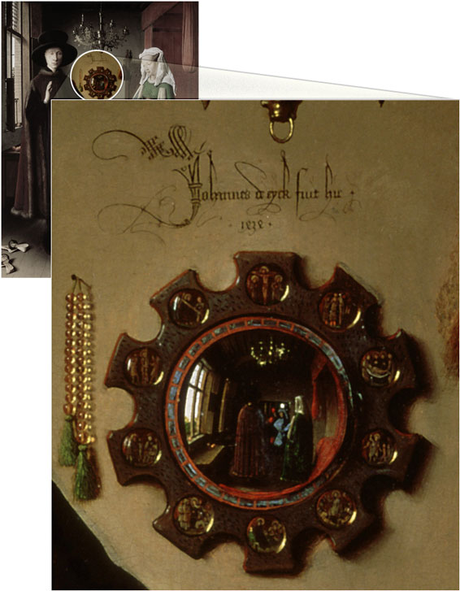
myös peili ilmentää yksityiskohtien kuvausta
peilistä heijastuu kihlapariskunta
peilistä heijastuu myös kahden muun henkilön hahmot pienenä, joista toinen on van Eyck
peilin yläpuolella on pieni kirjoitus: Jan van Eyck oli täällä, taiteilija toimi kenties kihlauksen todistajana

Slide 12
Avaa renessanssimaalaus
2. Valitse sitten jokin toinen renessanssimaalaus. Hae siitä tietoa netistä ja taiteen historiaa käsittelevistä kirjoista. Avaa valitsemasi kuva samalla tavalla kuin Jan van Eyckin maalaus on esimerkissä avattu:
Miten valitsemassasi maalauksessa näkyy renessanssi?
Nosta esiin kiinnostavia yksityiskohtia maalauksesta.
Merkitse lopuksi lähteet, joita käytit.
Tekijänoikeuden näkökulmasta sallittuja kuvia löytyy esimerkiksi täältä:
http://commons.wikimedia.org/wiki/Main_Page
http://fi.wikipedia.org/wiki/Wikipedia:Etusivu
tai rajaa Googlen kuvahaku siten että haku koskee vain käyttöoikeuden puolesta sallittuja kuvia (kuvahaku > asetukset > tarkennettu haku > rajaa käyttöoikeuden perusteella)

